Slide 1
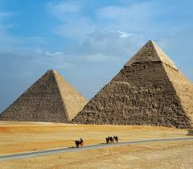
Jеврејски народ у египатском ропству
ЈЕВРЕЈСКИ НАРОД У ЕГИПАТСКОМ РОПСТВУ

Slide 2
НАРОД ИЗРАИЉ
По доласку у Египат, Јаковљеви потомци остају 430 година у земљи Гесемској.
Земља Гесемска налази се плодном дјелу ријеке Нил, а име јој је значило ,,земља кише”.
У миру и благостању, од дванаесторице Јаковљевих синова и породице коју је сачињавало 70 чланова временом је настао јеврејски народ.

Slide 5
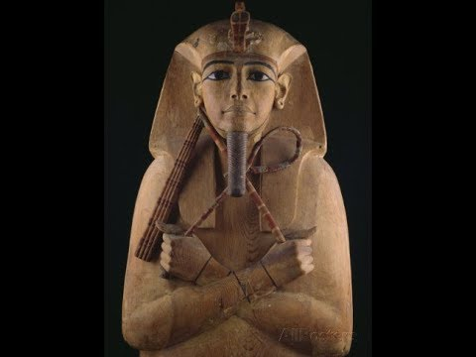
Немилост новог фараона
Како је вријеме од-
мицало прилике за
Јеврејски народ су се
промјениле. На власт
долази фараон
Рамзес II који није
знао за Јосифове
заслуге египатском
народу.

Slide 6
Разлог страха фараона Рамзеса II
Jeвреји као народ благословен од Бога све се више умножавао и било их је све више. Фараон је увидио да ће јевреји убрзо преплавити земљу и постати бројниј од самих египћана и тако им постати пријетња.
Из тог страха одлучио је да почне тлачити јеврејски народ.
Прво тлачење је кренуло са градњом градова РАМЕСЕ и ПИТОМА.
Са овим почиње поробљавање и одузимање свих права слободног човјека.
Кроз пар слика увидјећемо како је то изгледало!!!!

Slide 12
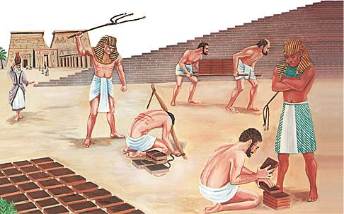

Slide 13
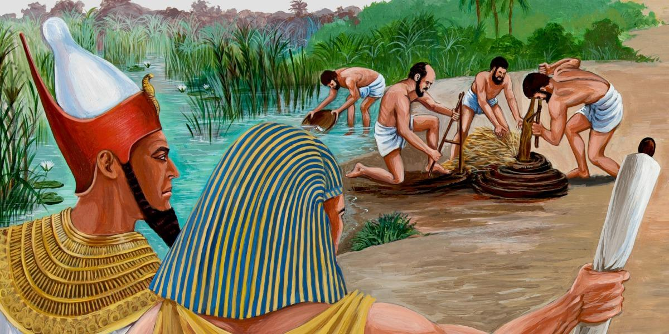

Slide 14
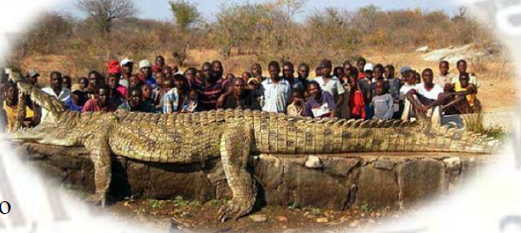
Страдање новорођенчади као друга санкција
Фараон је наредио јеврејским бабицама да при породу убијају мушку дјецу, што оне нису прихватиле правдајући се да су јеврејке способне жене и да се породе прије него што оне дођу.
Врхунац терора ће бити када је дата наредба да се свако новорођено мушко дијете убије бацањем у ријеку Нил који је обиловао крокодилима и другим предаторима.

Slide 16
Разлог страдања Израиља
Све ово је било по допуштењу Божијем, јер се Јаковљеви потомци почели мјешати са египћанима и слабити у вјери у Једнога Бога те почели обожавати нека египатска божанства. Почели су да се клањају разним египатским боговима и да заборављају вјеру своји отаца – Авраама, Исака и Јакова.

Slide 17
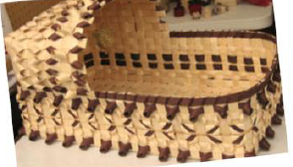
У једној јеврејској породици из племена Левијевог и то баш у вријеме најстрашнијег прогона на свијете је дошао један дјечачић.
То дијете је мајка крила три мјесеца, а када више није могла ставила га је у једну корпу и оставила у плиткој води Нила и то на мјесту гдје се купала фараонова кћи.

Slide 19
Из воде извађен
Принцеза налази дијете и сажаљева се на њега и одлучује да га узме дајући му име Мојсије што значи – син, извађен из воде.
А његова сестра Марија која је то све посматрала понудила је принцези да пронађе дојиљу за Мојсија тако да га је његова рођена мајка га подизала на двору.

Slide 20
Мојсије одраста као принц Египта
Мојсије је растао на двору, а мајка се старала да не заборави своје поријекло. Учила га је јеврејском језику и прошлости његовог народа. Мојсије је живио у Египту пунох 40 година док није нехотице убио египатског надзорника који је тукао једног јеврејина роба.
Плашећи се казне Мојсије одлази у земљу Мадијамску коју су насељавали потомци Авраамови.

Slide 21
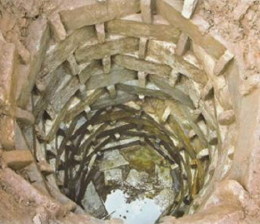
У земљи Мадијамској
Први сусрет у земљи Мадијамској имаће код једног бунара гдје ће Мојсије заштити кћерке свештеника Јотора од неких пастира који су се грубо понашали према њима. И биће позван код њих на вечеру.

Slide 22
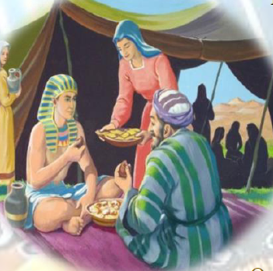
Мојсије се жени кћерком свештеника Јотора – Сефором.
Са Сефором ће имати два сина Гирсама и Елеазара

Slide 23
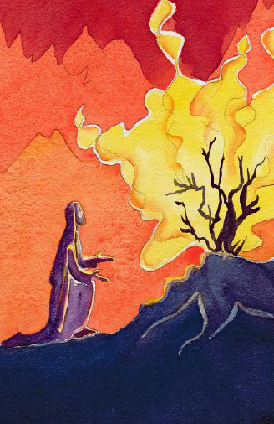
Гора Синај и Бог
Након 40 година живота у земљи Мадијамској на гори Синају Мојсију ће се јавити Бог кроз необичну и натприроду појаву – грм који гори, а не сагорјева.
Из те купине откриће му се Бог Авраамов, Исаков и Јаковљев – Онај који јесте.

